Slide 1
Khai Phá Dữ Liệu Hướng Lĩnh Vực
Chủ đề: Định giá Sim số đẹp
Nhóm 5:
20021388 – Phạm Đức Long (25%)
20021390 – Đỗ Duy Mạnh (25%)
20021296 – Trần Đức Anh (25%)
20021385 – Đỗ Ngọc Long(25%)

Slide 2
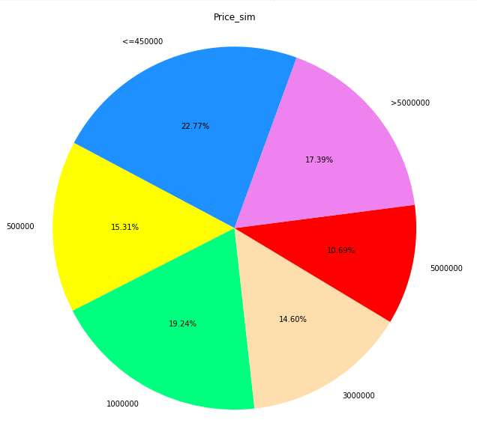
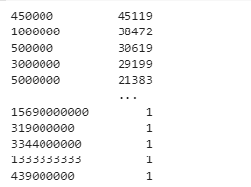
Data
Bộ dữ liệu train: gồm 200000 số điện thoại và 939 mức giá khác nhau

Slide 3
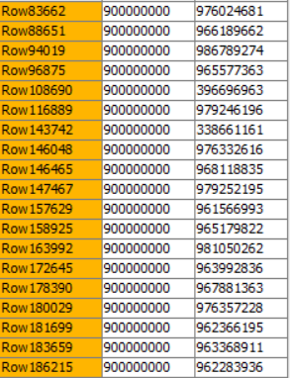
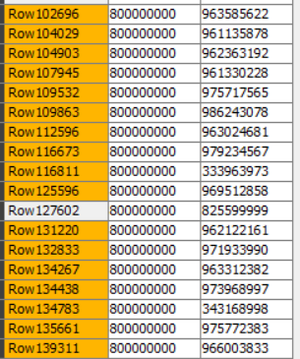
Lọc Data

Slide 4
Tạo các đặc trưng
STT | Đặc trưng | STT | Đặc trưng
1 | Taxi | 9 | Tam hoa đuôi
2 | Lộc phát | 10 | Tứ quý đầu
3 | Tiến lên | 11 | Tứ quý giữa
4 | Nhà mạng | 12 | Tứ quý đuôi
5 | Đầu số cũ-mới | 13 | Ngũ quý đầu
6 | Đầu số đẹp | 14 | Ngũ quý giữa
7 | Tam hoa đầu | 15 | Ngữ quý đuôi
8 | Tam hoa giữa | 16 | Lục quý đầu

Slide 5
Tạo các đặc trưng
STT | Đặc trưng | STT | Đặc trưng
17 | Lục quý giữa | 25 | Số số 2
18 | Lục quý đuôi | 26 | Số số 3
19 | Năm sinh | 27 | Số số 4
20 | Ông địa | 28 | Số số 5
21 | Thần tài | 29 | Số số 6
22 | Phong thủy | 30 | Số số 7
23 | Số số 0 | 31 | Số số 8
24 | Số số 1 | 32 | Số số 9

Slide 6
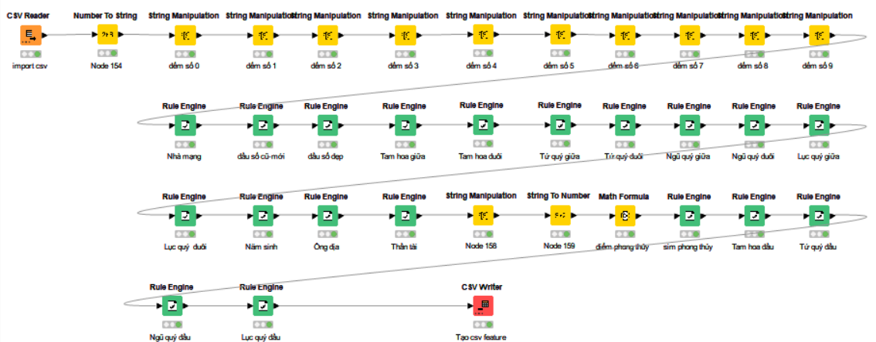
Tạo các đặc trưng

Slide 7

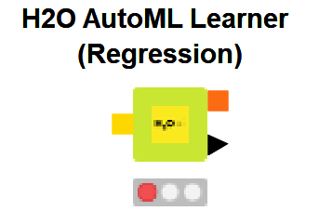
Giải pháp thực nghiệm
Distributed Random Forest Regression là một công cụ hồi quy mạnh mẽ. Khi được cung cấp một tập hợp dữ liệu, mô hình tạo ra một nhóm các cây hồi quy, thay vì một cây hồi quy duy nhất. Mỗi cây trong số này là một weak learner được xây dựng trên một tập hợp con các hàng và cột. Nhiều cây hơn sẽ làm giảm phương sai. Hồi quy đều lấy dự đoán trung bình trên tất cả các cây của chúng để đưa ra dự đoán cuối cùng, cho dù dự đoán cho một lớp hay giá trị số.

Slide 8
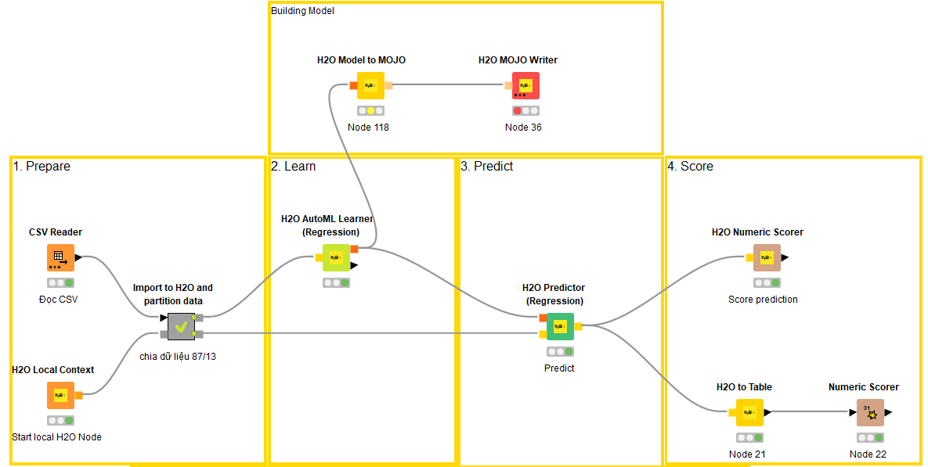
Mô hình thực nghiệm của nhóm

Slide 9
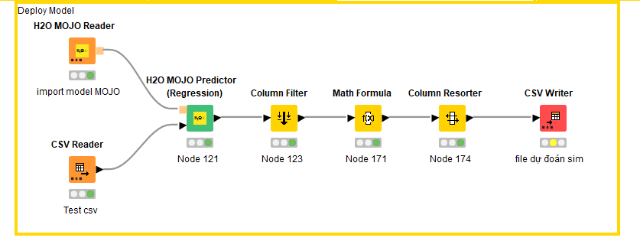
Mô hình thực nghiệm của nhóm

Slide 10
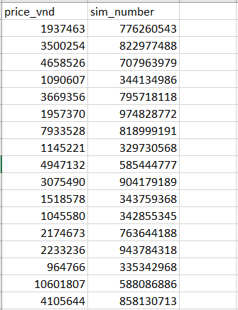
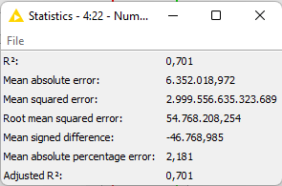
Kết quả

Slide 11



